Slide 1
Ariadne: Online Provenance for Big Graph Analytics
陈雨
51205901105

Slide 2
图
图越来越重要
日常生活：与朋友进行联系、在线购物；
科学研究：药物相互作用。
图越来越大
社交：Facebook有1.4B活跃用户，1T条边；
网页：Google有40B页面；
生物：Human connectome有100B顶点，100T条边。

Slide 3
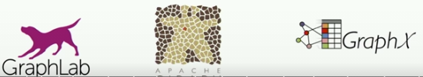
大图处理系统
以顶点为中心的编程模型：
计算在顶点上并行进行
成熟，按工业部署，规模达到数万亿边
Notes:
像Girapha、GraphX、GraphLab和Pregel这样的大图处理引擎非常流行用于分析从生物学、金融和社交网络系统中生成的数据。它们提供了高级编程抽象，使编写可伸缩图形分析变得容易。大图分析的范围从众所周知的图计算到机器学习算法。
这些大图处理引擎是以顶点为中心的，它们遵循以顶点为中心的编程模型，即：单个程序在每个顶点上重复运行。

Slide 4
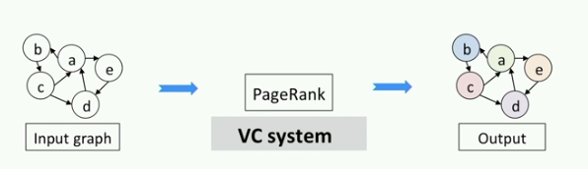
关于图分析的挑战
有大量的大型图形处理框架，每个框架都使用不同的命令式编程语言并实现不同的底层优化。
评估数据和分析的质量是一项繁琐的人工任务。
格式错误
丢失
错误
效率低下
错误
质量低
丢失
手动且费时
Notes:
开发人员需要理解最适合他们的算法和数据的执行框架的底层特征。
设计新的图形分析是一个迭代过程，开发人员通过分析结果逐步改进算法和清理数据，纠正错误并再次运行，直到最终结果满足要求为止。
出处解决了这些问题

Slide 5
关于大图出处的挑战
出处可能比输入图大10倍；
查询出处的传统方法是先捕获所有出处，然后离线查询，并且是不可定制的。
Notes:
不可定制是指：用户无法自定义要捕获的信息。
本篇论文提出了Ariadne可以解决上述挑战。

Slide 6
Ariadne
Ariadne是一个出处管理系统，支持图分析的高效调试、审核和微调；
Ariadne定义了一种出处查询语言（PQL），开发人员使用它来声明性地定制出处捕获和分析；
Ariadne提供可扩展的出处查询评估：分层的脱机查询和在线查询。
Notes:
高级的声明性语言允许简洁地表达图形分析计算什么，而不是如何计算。与SQL为数据库系统实现的功能非常相似，声明性图形语言将优化的负担从用户转移到语言编译器。由于Datalog支持递归、聚合和查询求值的优化技术，因此Datalog是一种自然的选择。
使开发人员能够定制出处捕获和分析，可以使捕获的出处数量最小化，只包含必要的信息，大大减少了捕获开销。

Slide 7
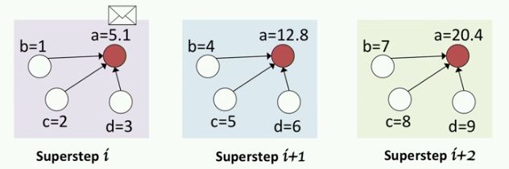
PageRank使用“顶点中心”模型
顶点程序：
接收邻居的消息；
计算；
然后将消息发送给邻居。
Notes:
顶点是什么时候计算的？
顶点的值是多少？
它发送/接收的消息是什么？

Slide 8
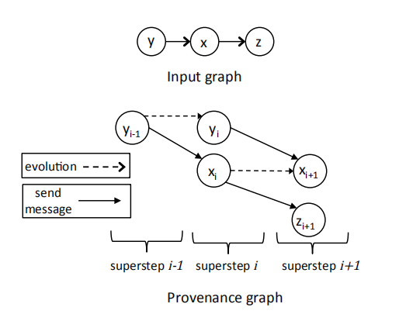
出处图
Notes:
输入图：顶点；出处图：节点。
节点表示在特定超级步骤中顶点的执行，每个节点都用该超级步骤处的顶点值进行注释；
出处图中有两种边：第一种，发送/接收消息边，连接输入图中表示相邻顶点的节点，并显示它们之间的消息交换；第二种，evolution边，连接在连续的超级步骤处的相同顶点。

Slide 9
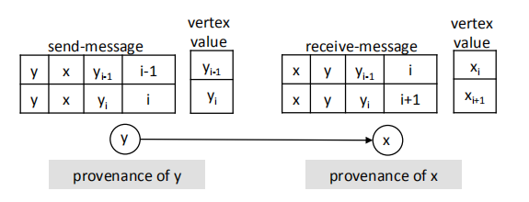
出处图的压缩
evolution边连接的节点在不同的超级步骤中代表相同的顶点，因此可以进行压缩。
Notes:
Vertex-value表示在超步i-1处顶点y的值；
Send-message表示消息yi-1在超步i-1从顶点y发送到其传出邻居x;
Receive-message表示顶点x在超步i处从传入邻居y接受的消息yi-1。

Slide 10
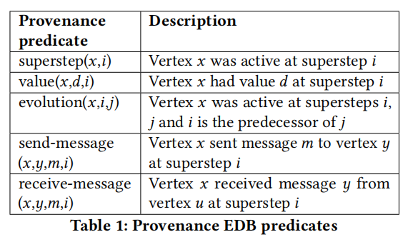
PQL:Provenance Query Language
Notes:
PQL查询可以访问表1中显示的基础表谓词

Slide 11
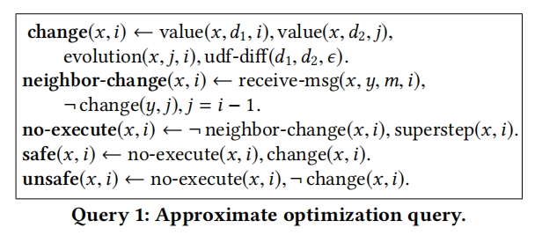
近似优化查询
近似优化查询是出处查询的一个例子
思路：牺牲准确性以提高速度

Slide 12
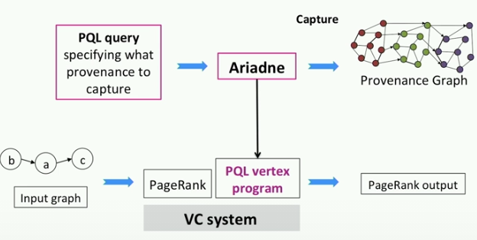
出处捕获
Notes:
PQL查询：指定要捕获的出处。
该图显示了通过在未更改的图分析旁边发出声明式查询来捕获出处。Ariadne将此查询编译为一个出处查询顶点程序，并将其附加到分析中，因此，在每个超步中，顶点都会评估图分析和捕获查询。在计算结束时，图分析的结果和自定义的出处信息都存在。

Slide 13
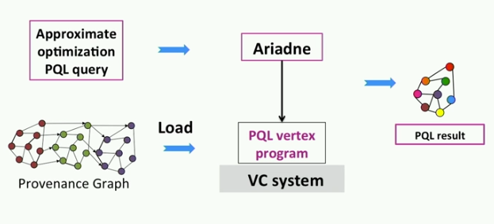
出处分析
Notes:
使用Ariadne通过近似优化查询在脱机模式下分析捕获的出处。
这种离线方法还是先捕获出处图，再进行出处图的分析，这种离线方式改进的地方有捕获的出处图是自定义的，不是整个出处图。

Slide 14
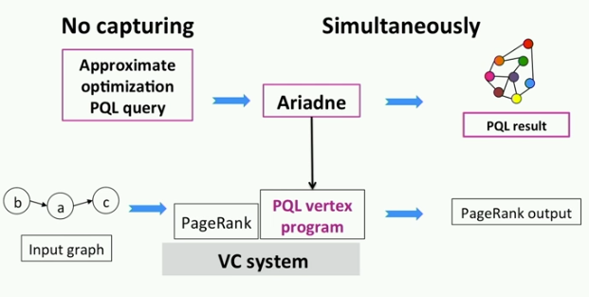
在线出处分析
运行开销从3-8倍降到1.3倍
Notes:
除了改进传统的离线分析方法外，Ariadne还提供了一种新的在线出处分析方法，该方法缩短了捕获和离线查询的时间。
同样，Ariadne将查询顶点程序附加到分析程序中，原始的图分析没有改变，在计算结束时，图分析结果和出处查询结果都存在。

Slide 15
出处图的评估查询
直接方法
将整个出处图加载到内存中
改进方法
分层评估
在线评估
Notes:
将整个出处图加载到内存需要耗费很多计算资源

Slide 16
分层评估
查询评估为图层分配顺序
一层中的所有节点都评估查询，然后评估下一层中的节点，依此类推
避免具体化整个出处图
分类
前向分层评估
后向分层评估

Slide 17

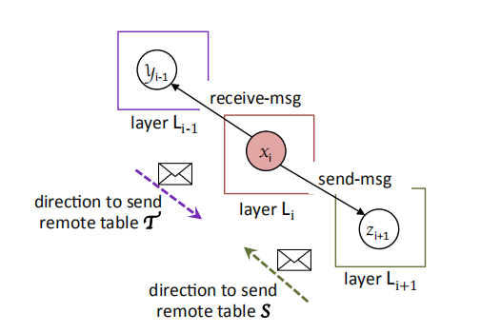
前向分层评估
考虑规则：
将规则仅使用receive-message边的查询称为前向查询。
Notes:
该规则指在超步i处从评估节点x接受邻居y的消息。在查询评估期间，层Li-1中的节点yi-1将表T发送到xi。因此，查询评估可以从0层到n层升序进行。
按分析计算的顺序加载图层。

Slide 18

后向分层评估
考虑规则：
将规则仅使用send-message边的查询称为后向查询。
Notes:
该规则指在超步i处从评估节点x发送消息给邻居y。在查询评估期间，层Li+1中的节点zi+1将表S发送到xi。因此，查询评估可以n层到0层降序进行。
按与分析计算相反的顺序加载图层。
定向PQL查询适用于脱机分层评估，其中出处图层按顺序具体化，重用工作内存，而不是一次具体化整个出处图。

Slide 19
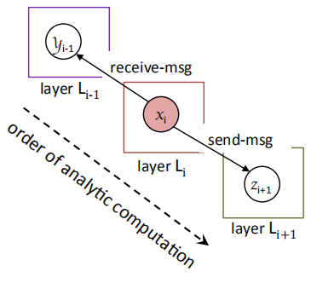
在线评估
Notes:
前向查询评估按升序访问出处图层，该顺序与分析计算的时间顺序相同。
利用这一点，Ariadne与图分析一起在线评估前向查询，以便在计算结束时同时存在分析查询和PQL查询的结果。
为此，Ariadne将PQL查询附加到原始图分析中，以便在每个超级步骤中，一个顶点即评估其顶点程序，又评估PQL查询。

Slide 20
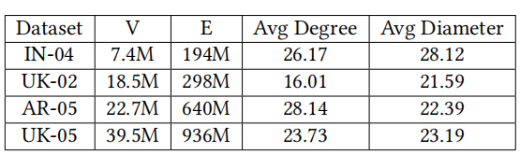
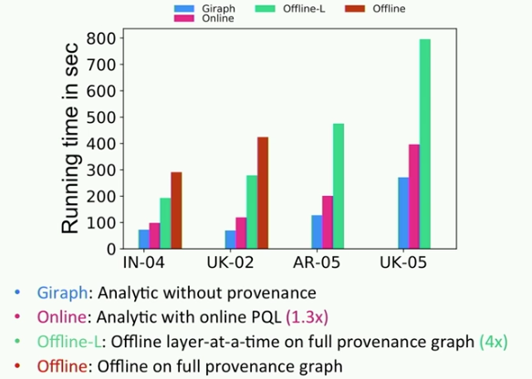
实验

Slide 21
结论
提出了Ariadne，是一个用于捕获、存储和分析以顶点为中心的图形处理引擎的出处的系统；
Ariadne提供了一种高级查询语言PQL，开发人员可以使用PQL来声明性地定制出处捕获和分析；
提出了一种新颖的分层评估方法，它不需要具体化整个出处图，因此具有可扩展性；
提出了一种新颖的在线评估模式，该模式无需捕获出处。

